Slide 1

Китайська цивілізація

Slide 2

План:
Вплив природно – географічних умов на розвиток цивілізації в Китаї.
Суспільний устрій та повсякденне життя.
Конфуцій та його вчення.
Давньокитайські імперії.

Slide 3
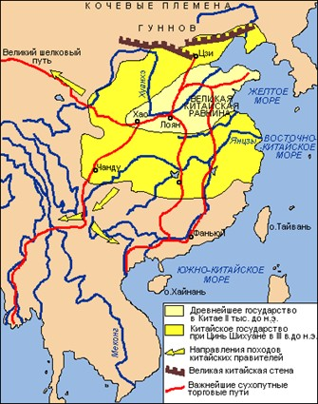

Slide 4
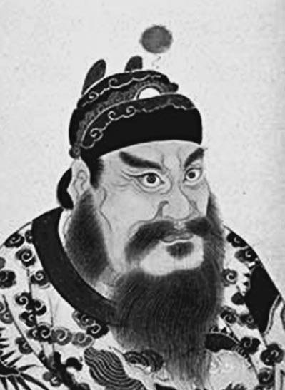
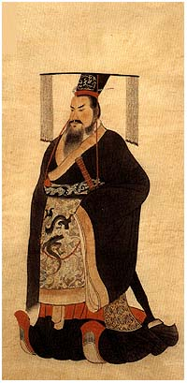
Цінь Шіхуанді
(вправжнє ім’я Ін Чжен)
(259-210 рр. до н. е.)

Slide 5
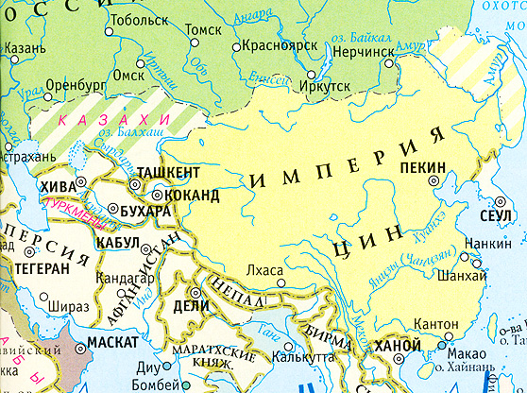

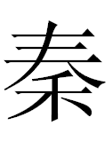
Імперія Цінь (221 – 202 рр. до н. е.)
Ієрогліф Цінь

Slide 6
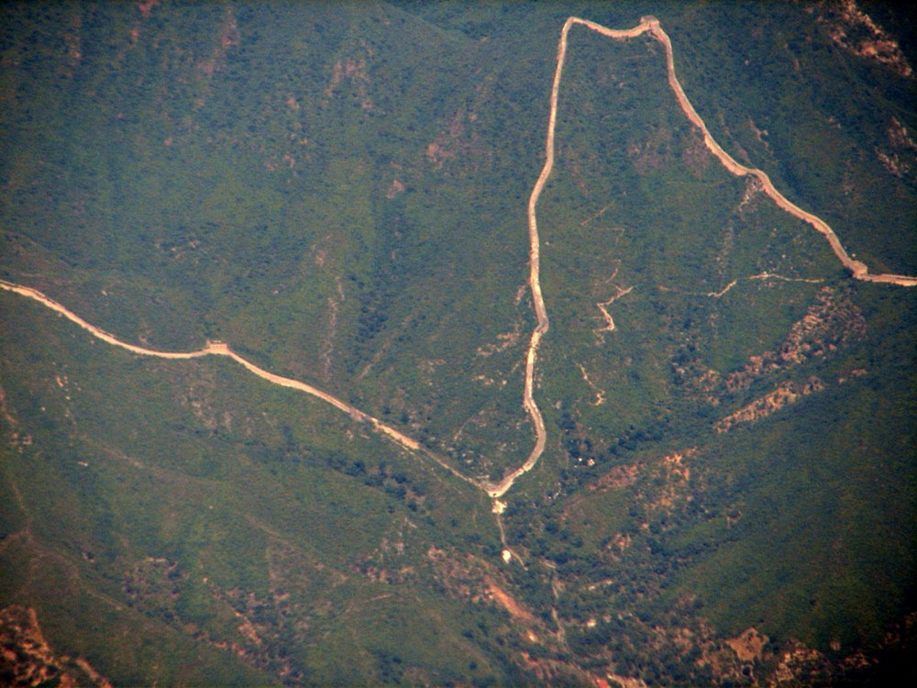

Великий китайський мур

Slide 7
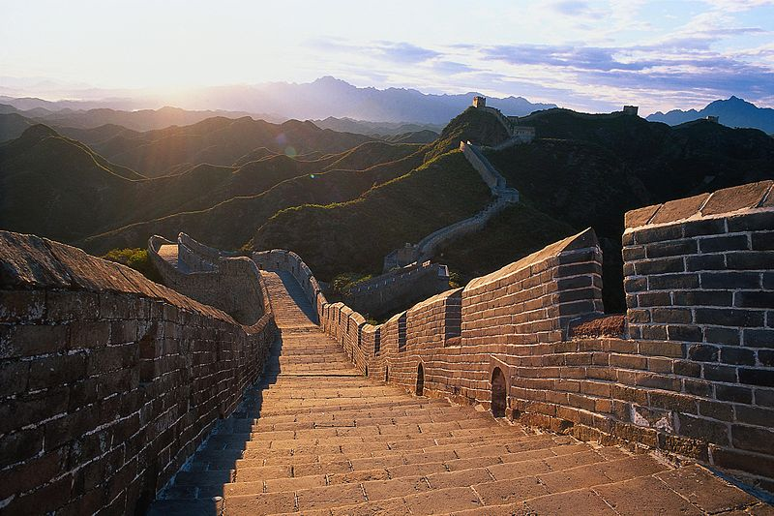

Довжина стін 6259 км

Slide 8
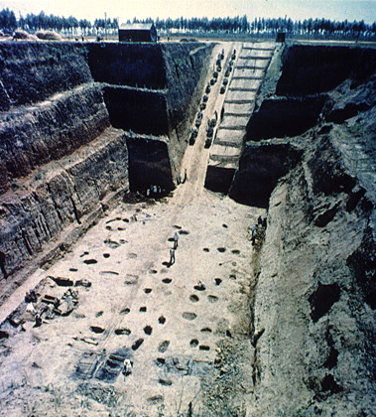
Розкопки поховання Цінь Шіхуанді

Slide 9
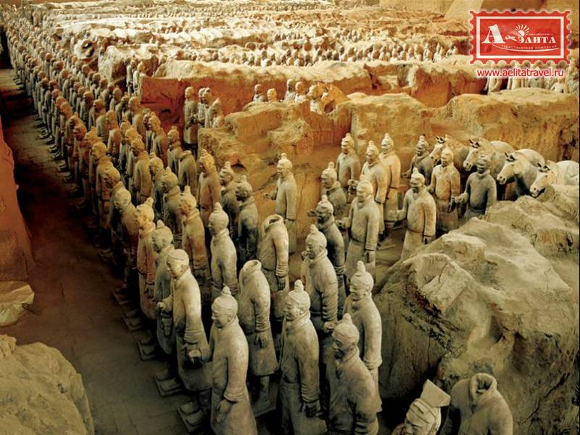
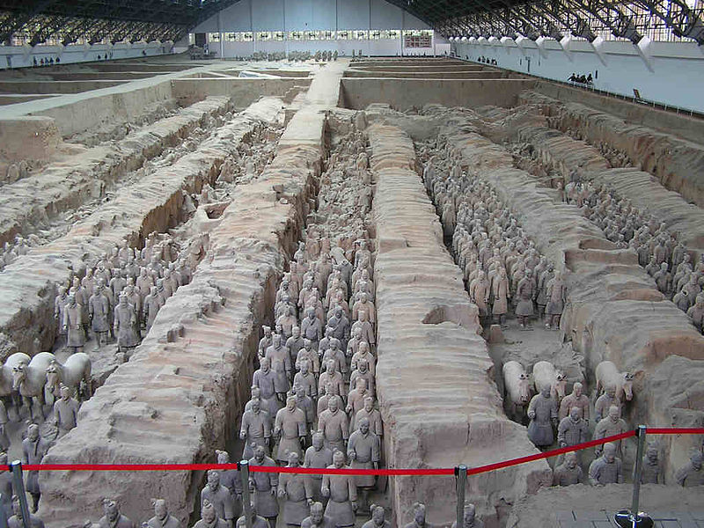
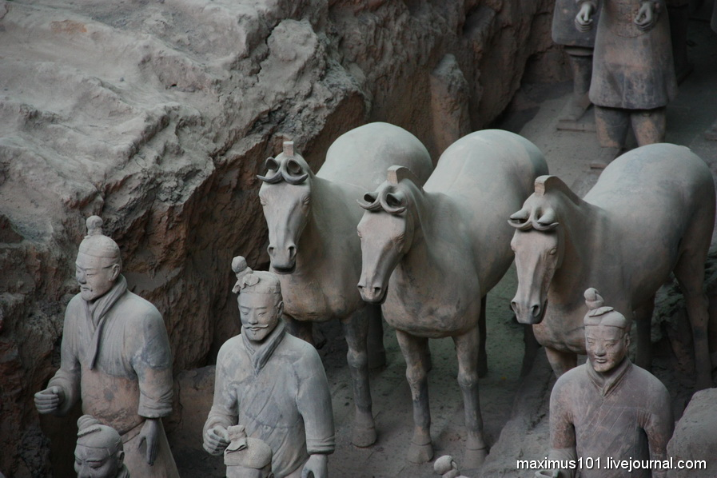
Терракотова армія з усипальниці «Першого імператора»

Slide 10
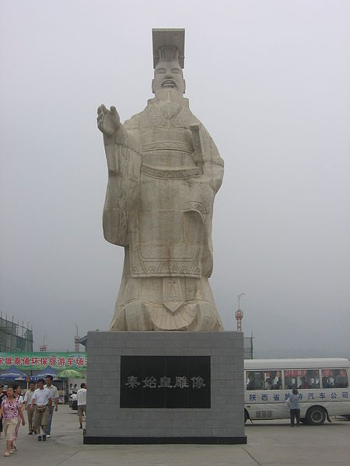
Сучасний пам'ятник
Цінь Шіхуанді

Slide 11
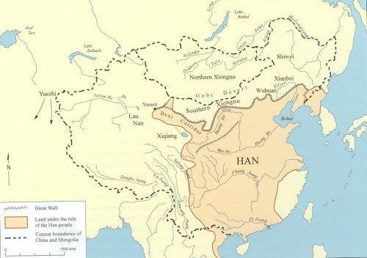
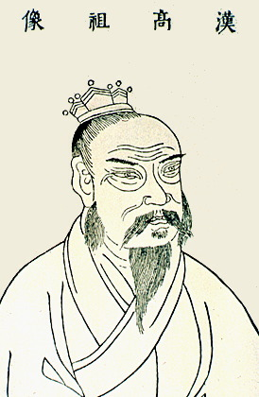
Імперія Хань (202 р. до н. е. - 220 р. н. е.)
Лю Бан Засновник і перший імператор династії Хань (206 - 195 рр. до н. е.)

Slide 12
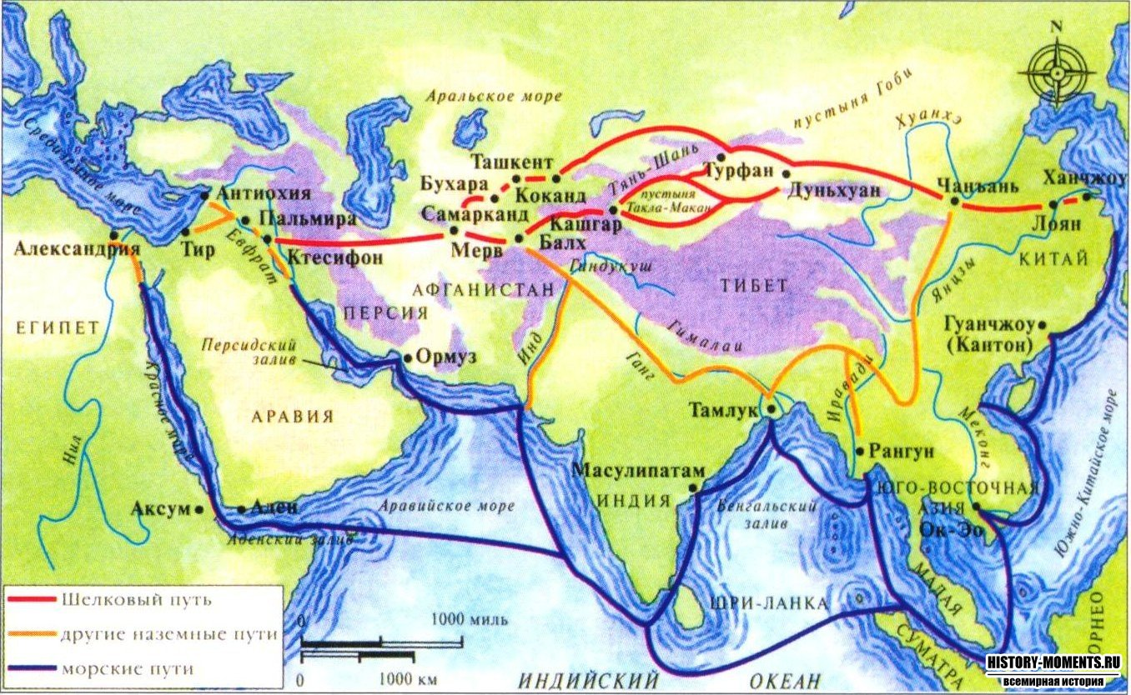
Великий шовковий шлях

Slide 13
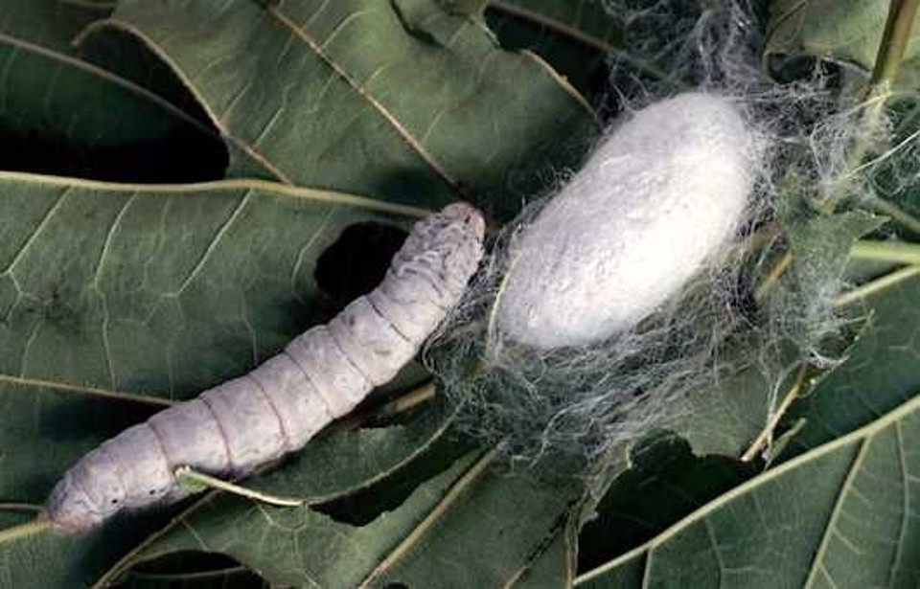
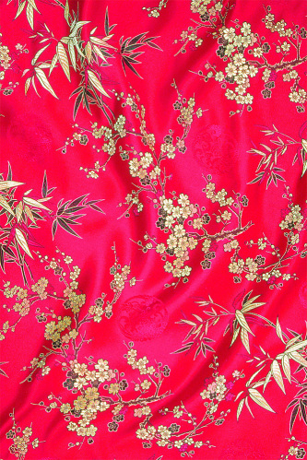
Китай був єдиною країною, що виготовляла шовк.
Технологїю його виробництва тримали в суворій таємниці.

Slide 14

Яким було основне заняття давніх китайців в долинах Хуанхе та Янцзи?

Slide 15
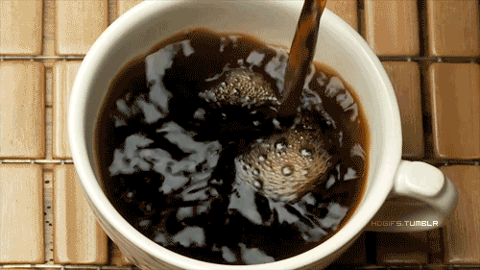
Звичаю чаювання 5000 років
Чай в Китаї використовувався як підношення богам. Свіже чайне листя вживалося в їжу як зелень. У період Воюючих царств чай використовували як ліки.
Під час династій Цінь і Хань, чай став частиною трапези, а пригощати чаєм гостей стало ознакою привітності і ввічливості.

Slide 16
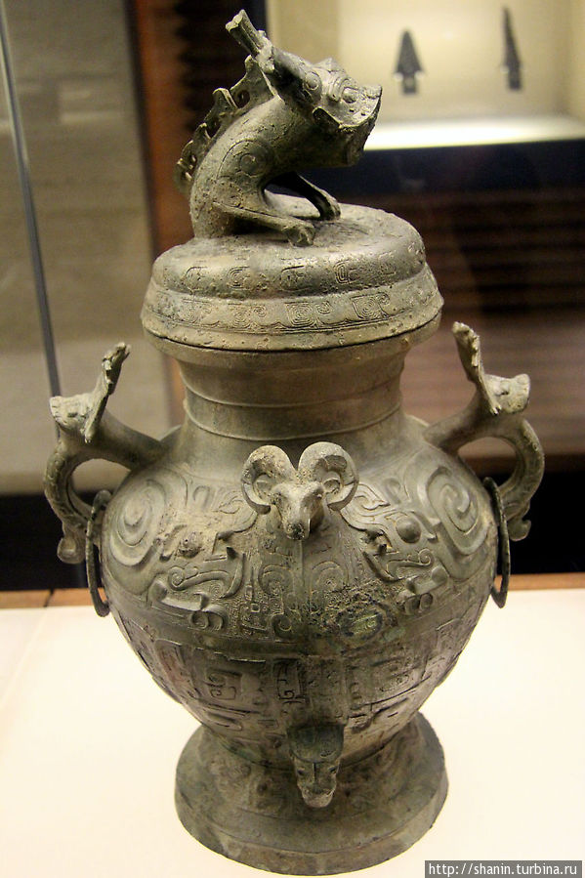
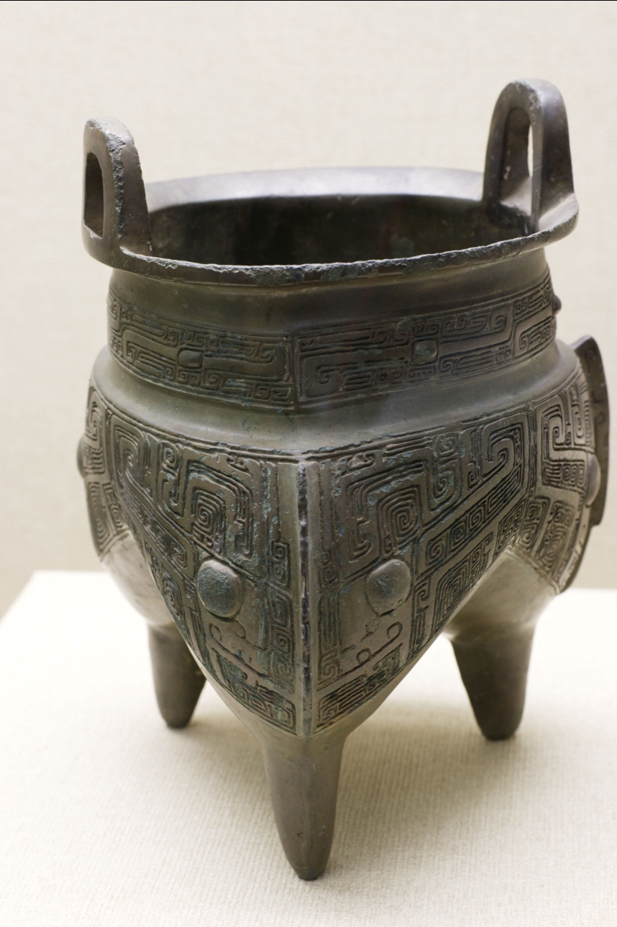
Бронзовий посуд

Slide 17
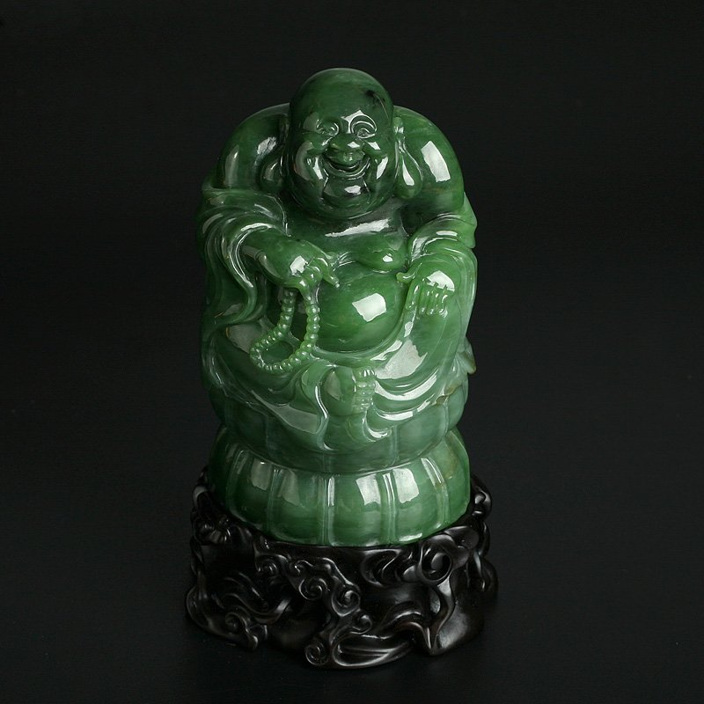
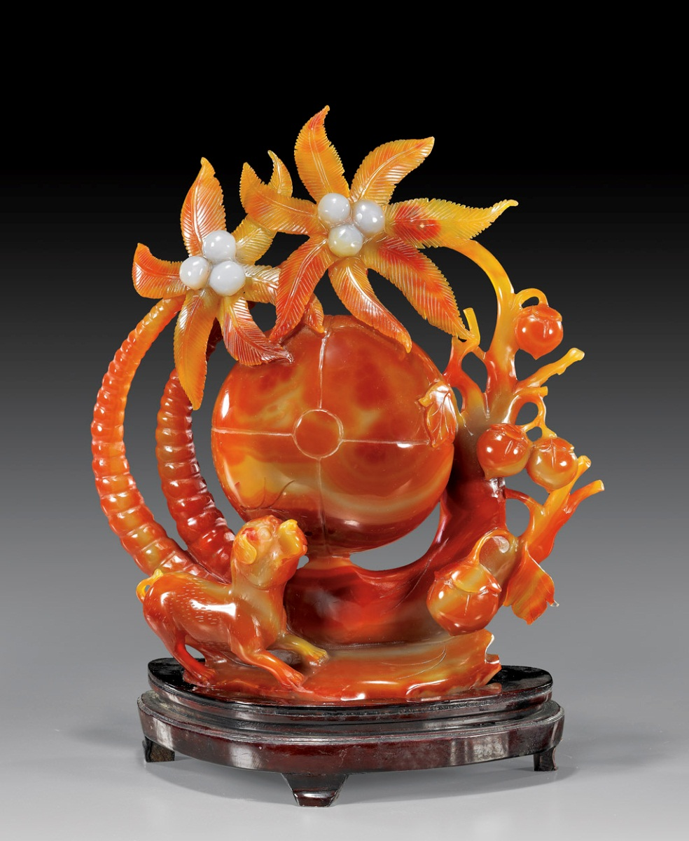
Різьба по каменю
Вироби з нефриту («юй»)
Вироби з яшми

Slide 18
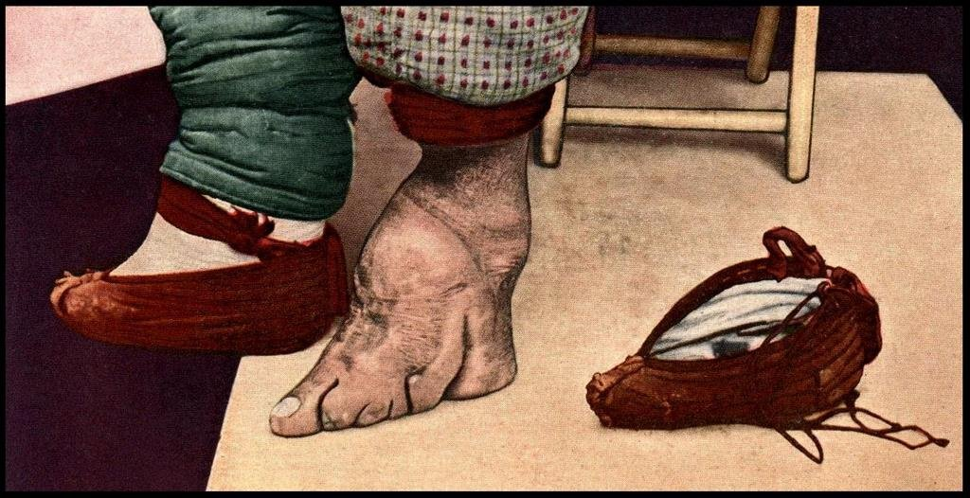
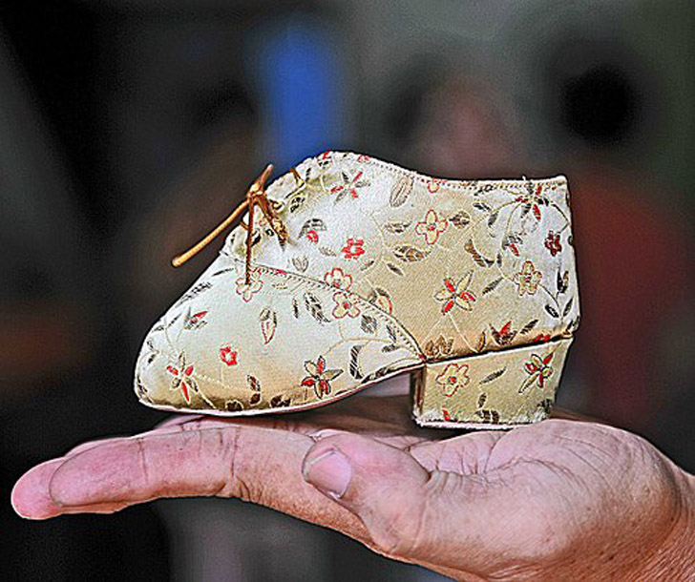
Стародавні звичаї
Щоб ніжка лишалась маленькою, девчаткам з заможних родин ломали всі пальці ніг, крім великого, а також ближні з ними кості, потім бинтували та змушували ходити в обувці маленького разміру. Ноги деформуровались і жінка не могла ходити в майбутньому.
Китайська лотосова ніжка

Slide 19
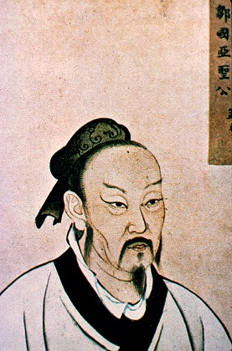
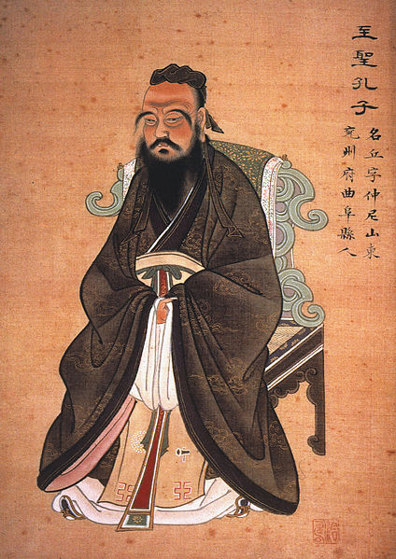
Конфуций
(551-479 р.до н.е.)

Slide 20
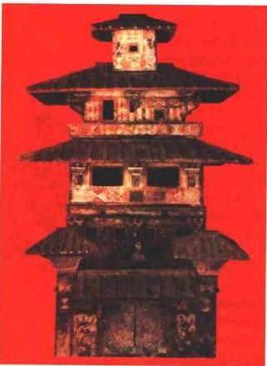
Архітектура Стародавнього Китаю
Китайські архітектори прагнули зберегти в житлових будівлях відкритість небесному простору.
Будинок з багатоповерховим черепичним дахом.

Slide 21
Домашнє завдання:
Опрацювати §-21-22.
Виконати завдання по контурних картах та презентації за бажанням.

